Slide 1
0.0 Introduction
Un an après la publication du rapport (qui est désormais disponible en sept langues et en plusieurs formats)
Alors que les décideurs gouvernementaux de certains pays (comme les nouveaux élus dans certains pays d’Amérique latine) sont ouverts à de nouvelles approches pour la prise de décision et l’utilisation des données probantes, de nombreux décideurs, leaders organisationnels et professionnels sont largement revenus aux approches pré-pandémiques
Bien que certains bailleurs de fonds et certains producteurs de données probantes aient piloté des mécanismes de coordination, de nombreux producteurs de données probantes continuent de fonctionner sans coordination et de produire beaucoup de gaspillage en recherche
Et bien que de nombreux citoyens soient devenus plus conscients de la valeur potentielle des données probantes, beaucoup d’autres sont devenus plus méfiants à l’égard des décideurs et des données probantes
Formaliser et renforcer les systèmes nationaux d'appui aux données probantes
Améliorer et tirer parti de l'architecture mondiale de données probantes
Placer les données probantes au coeur de la vie quotidienne
Ces trois priorités reposent sur la reconnaissance croissante de la manière dont les données probantes peuvent être utilisées pour relever les défis sociétaux (ainsi que sur les nombreux efforts nécessaires pour soutenir les citoyens)
Répondre aux questions des décideurs avec la bonne combinaison de types de données probantes (vs certaines formes de données probantes)
Faire correspondre les types de données probantes locales à la bonne étape du processus décisionnel
Combiner les données probantes locales (ce qui a été appris dans notre pays) et les données probantes mondiales (ce qui a été appris dans le monde entier, y compris la façon dont cela varie selon les groupes et les contextes). ce dernier étant activé par l'architecture mondiale des preuves (par exemple, Campbell et Cochrane)
Intégrer des données probantes dans des cycles d'apprentissage et d'amélioration rapides
Utiliser les « meilleures données probantes » (par opposition à « autres choses »)
Cette (première) mise à jour annuelle porte sur trois priorités de mise en œuvre
Convenues en partenariat avec les producteurs des deux autres rapports mondiaux publiés sur ce sujet au cours des 18 derniers mois (Cochrane Convenes et Global Evidence-to-Policy Summit)
Traitées avec le soutien du Conseil de mise en œuvre de la Commission sur les données probantes et de trois autres groupes (voir annexe 1)
Les priorités couvrent 20 des 24 recommandations de la Commission sur les données probantes (voir annexe 2)

Slide 2
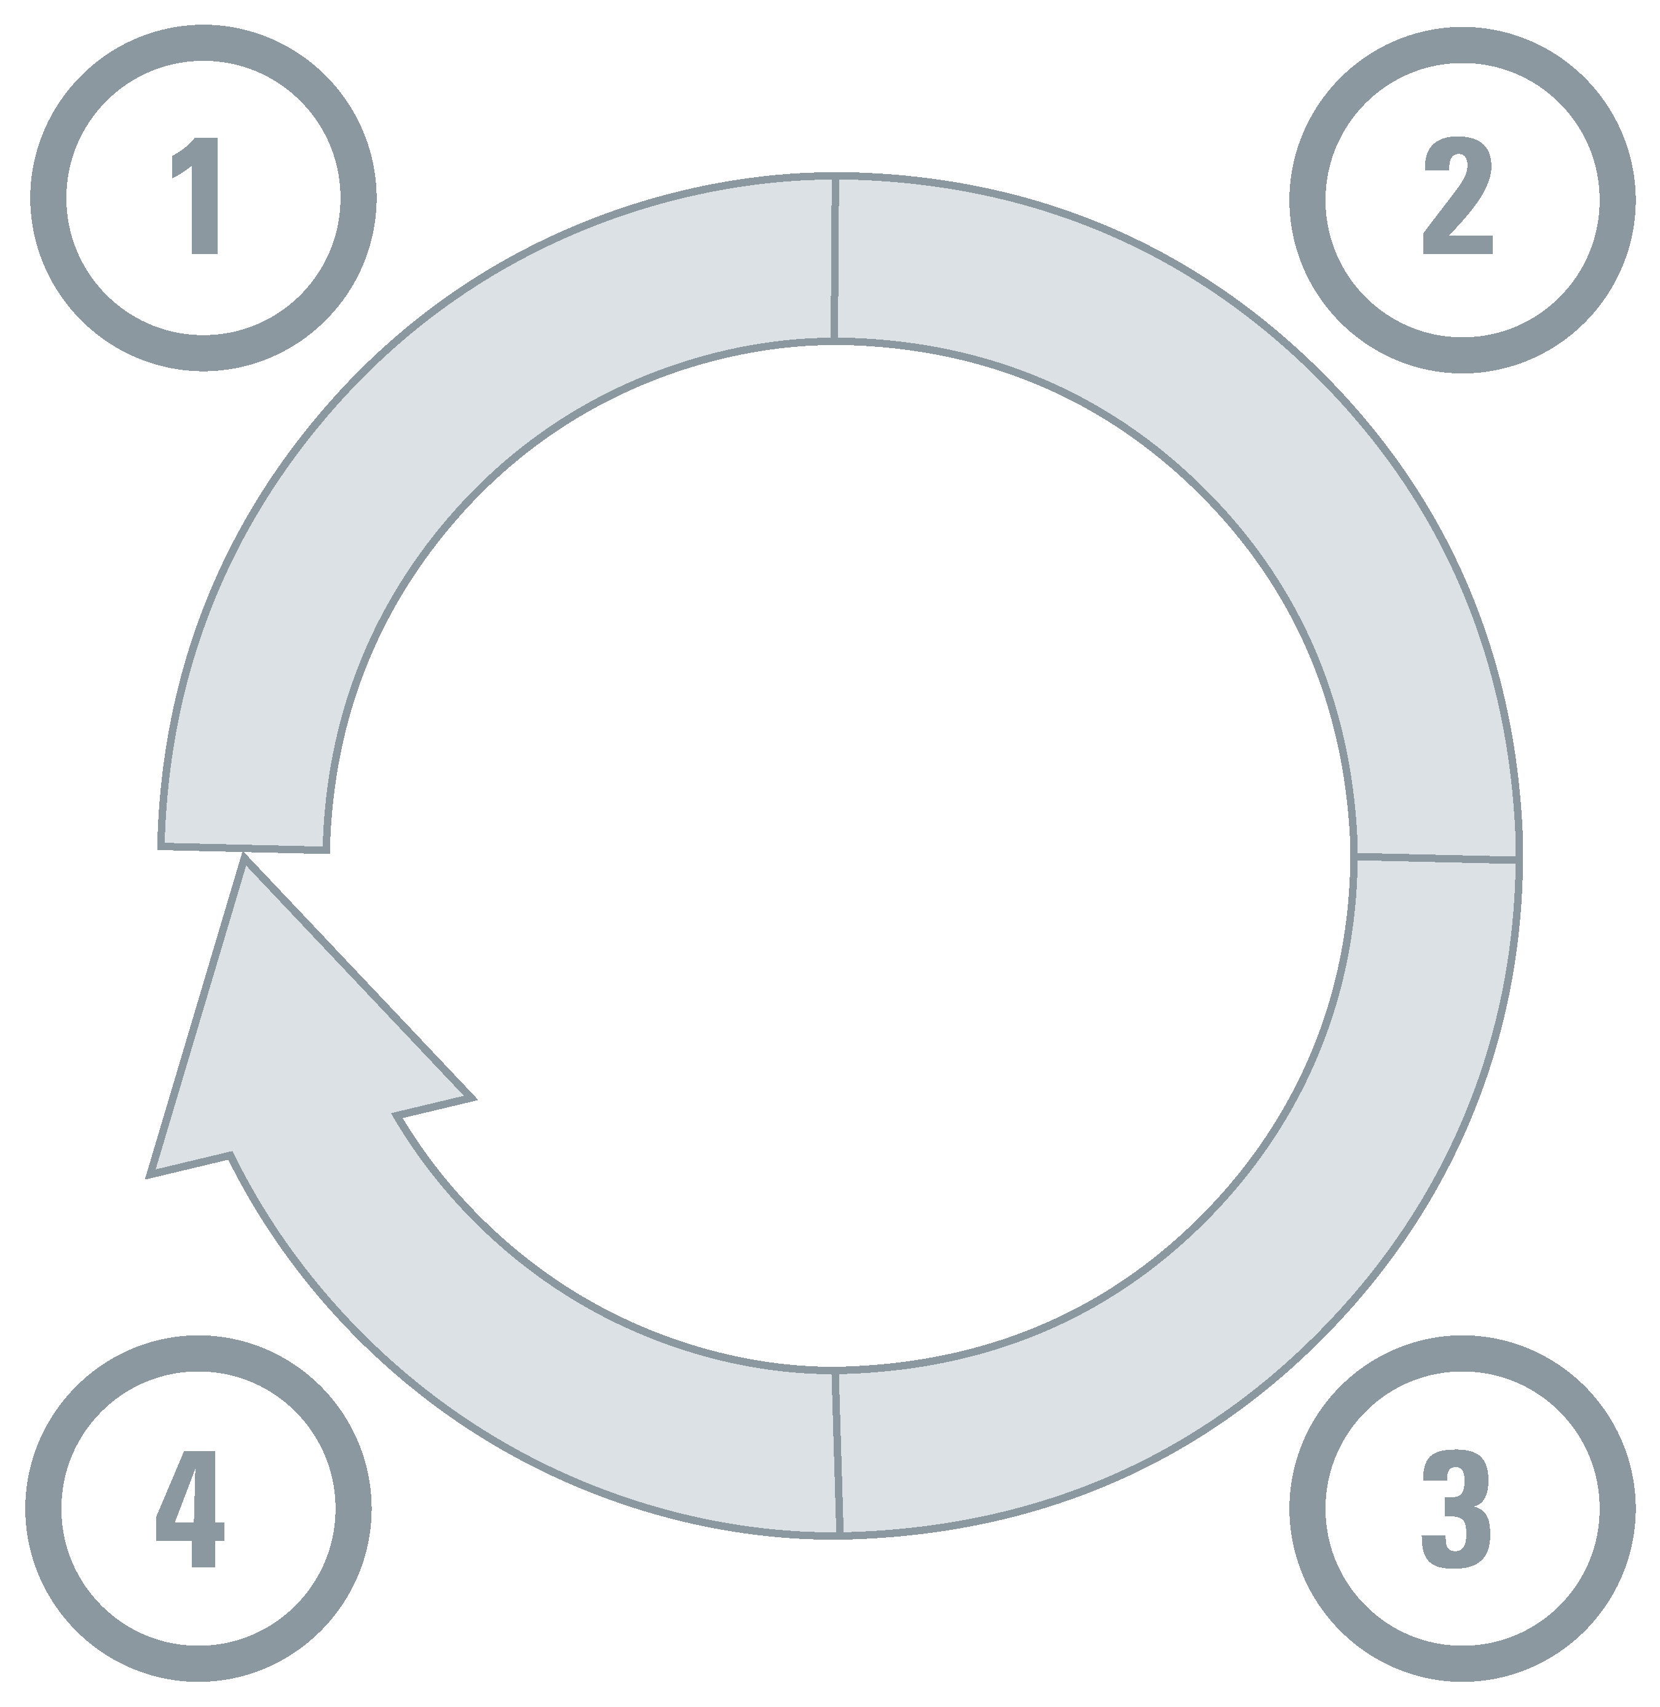
0.1 Répondre aux questions des décideurs avec la bonne combinaison de données probantes Faire correspondre les tyoes de données probantes locales à la bonne étape du processus décisionnel
Comprendre un problème et
ses causes
Choisir une option pour résoudre le problème
Types de données probantes
 | Analyse de données
 | Modélisation
 | Informations qualitatives
Types de données probantes
 | Modélisation
 | Évaluation
 | Informations qualitatives
Faire le suivi de la mise en œuvre et évaluer les impacts
Identifier les considérations de mise en œuvre
Types de données probantes
 | Analyse de données
 | Évaluation
 | Informations qualitatives
Types de données probantes
 | Recherche comportementale et de mise en oeuvre
 | Informations qualitatives

Slide 3
0.1 (suite) Répondre aux questions des décideurs avec la bonne combinaison de données probantes Faire correspondre les types de données probantes locales à la bonne étape du processus décisionnel
Point de vue |  | Types de données probantes |  | Étapes où cela ajoute le plus de valeur
Données probantes locales |  |  | Analyse de données
 |  |  | Modélisation
 |  |  | Évaluation
 |  |  | Recherche comportementale et de mise en œuvre
 |  |  | Informations qualitatives

Slide 4
0.2 Répondre aux questions des décideurs avec la bonne combinaison de données probantes
(versus des types de données probantes qui attirent beaucoup l'attention actuellement)
Modélisation
Recherche comportementale et de mise en œuvre
Informations qualitatives
Synthèses de données probantes
Évaluations des technologies
Analyse de données
Lignes directrices
Évaluation

Slide 5
0.2 (suite) Répondre aux questions des décideurs avec la bonne combinaison de données probantes
Combiner les données probantes locales (ce qui a été appris dans notre pays) et mondiales (ce qui a été appris dans le monde entier, y compris la façon dont cela varie selon les groupes et les contextes)
Point de vue |  | Types de données probantes
Données probantes mondiales |  |  | Synthèses de données probantes | Une synthèse de données probantes: identifie, sélectionne, évalue et synthétise de manière systématique et transparente les données probantes répondant à une question spécifique comprend des évaluations explicites de la qualité (et n'accepte pas l'examen par les pairs d’un journal comme synonyme de qualité) et peut elle-même être évaluée pour la qualité (et les cotes de qualité sont incluses dans de nombreuses bases de données de synthèse de données probantes comme Social Systems Evidence) peut répondre à toutes les questions et synthétiser tous les types de données probantes peut également décrire le degré de certitude que nous avons sur des résultats particuliers
Point de vue |  | Types de données probantes
Recommandations locales ou soutien fondé sur des données probantes locales et mondiales |  |  | Évaluation de technologies / analyse coût-efficacité
 |  |  | Lignes directrices

Slide 6
0.3 Une autre façon d'aborder l'utilisation des données probabtes Intégrer des données probantes dans des cycles d'apprentissage et d'amélioration rapides (par exemple, pour l'adaptation au climat, l'éducation et la santé)
Questions
Stocks de données probantes existantes :
Comprendre le « marché » et la
population, puis prioriser
Où sont les lacunes du système et qu'est-ce qui les cause? Où sont les inégalités ? Quelles priorités abordons-nous (ou quels problèmes résolvons-nous) ?
Analyse de données
Modélisation
Informations qualitatives
Synthèse de données probantes
Quelles solutions fondées sur des données probantes existent? Comment les solutions seront-elles adaptées/conçues avec la contribution des utilisateurs du système et des communautés?
Évaluation
Modélisation
Informations qualitatives
Synthèse de données probantes
Évaluation de technologies
Lignes directrices
Co-concevoir de nouveaux services et modèles de services
Recherche comportementale et de mise en œuvre
Informations qualitatives
Synthèse de données probantes
Flux de nouvelles
données probantes :
Analyse de données
Évaluation
Mettre en
œuvre,
puis adapter
utilisation de la surveillance du système
& évaluation
Ce modèle fonctionne-t-il? Comment et pour qui? Quelles adaptations sont nécessaires pour le renforcer et le mettre à l'échelle?
Deux premières colonnes adaptées de Reid R, Wodchis W, Lee-Foon N et Institute for Better Health-Trillium Health Partners (2022)
6

Slide 7
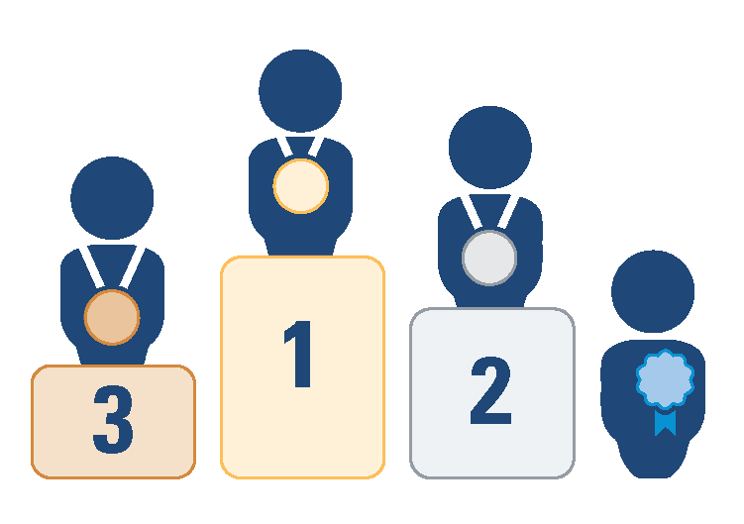
0.4 Utiliser les meilleures données probantes (par rapport aux autres choses qui attirent beaucoup d'attention maintenant), et l'exemple des panels d'experts
Si l'Australie peut viser l'or avec ses lignes directrices nationales en santé, pourquoi ne pouvons-nous pas le faire dans notre pays et dans d'autres secteurs ?
Études primaires (ou en pré-publication) dont la qualité n'a pas été évaluée et qui n’ont pas été placées à côté de toutes les autres études traitant de la même question
Médaille d'or
Des panels d’experts qui:
réunissent des personnes possédant la bonne combinaison de connaissances spécifiques à un problème, d'expertises en évaluation de données probantes et d'expériences vécues
suivent des processus rigoureux pour élaborer leurs recommandations (ex.: faire circuler à l'avance des résumés de données probantes et clarifier quelles données probantes et expériences sous-tendent les recommandations)
ajustent leurs recommandations au fur et à mesure que le contexte, les problèmes et les données probantes évoluent (dans le cas de panels d'experts « vivants »)
Experts bruyants qui ne parlent pas d'une manière qui permette de juger de l’exactitude de leurs affirmations
Panels d'experts de la vieille école utilisant une approche GOBSATT
Meilleures données probantes pour le type de question posée
Processus d'engagement des citoyens et des parties prenantes qui ne considérent pas les données probantes
N'atteindront jamais le podium
Les panels d'experts utilisant une approche GOBSATT (« good old boys sitting around the table » en anglais)

